Slide 1
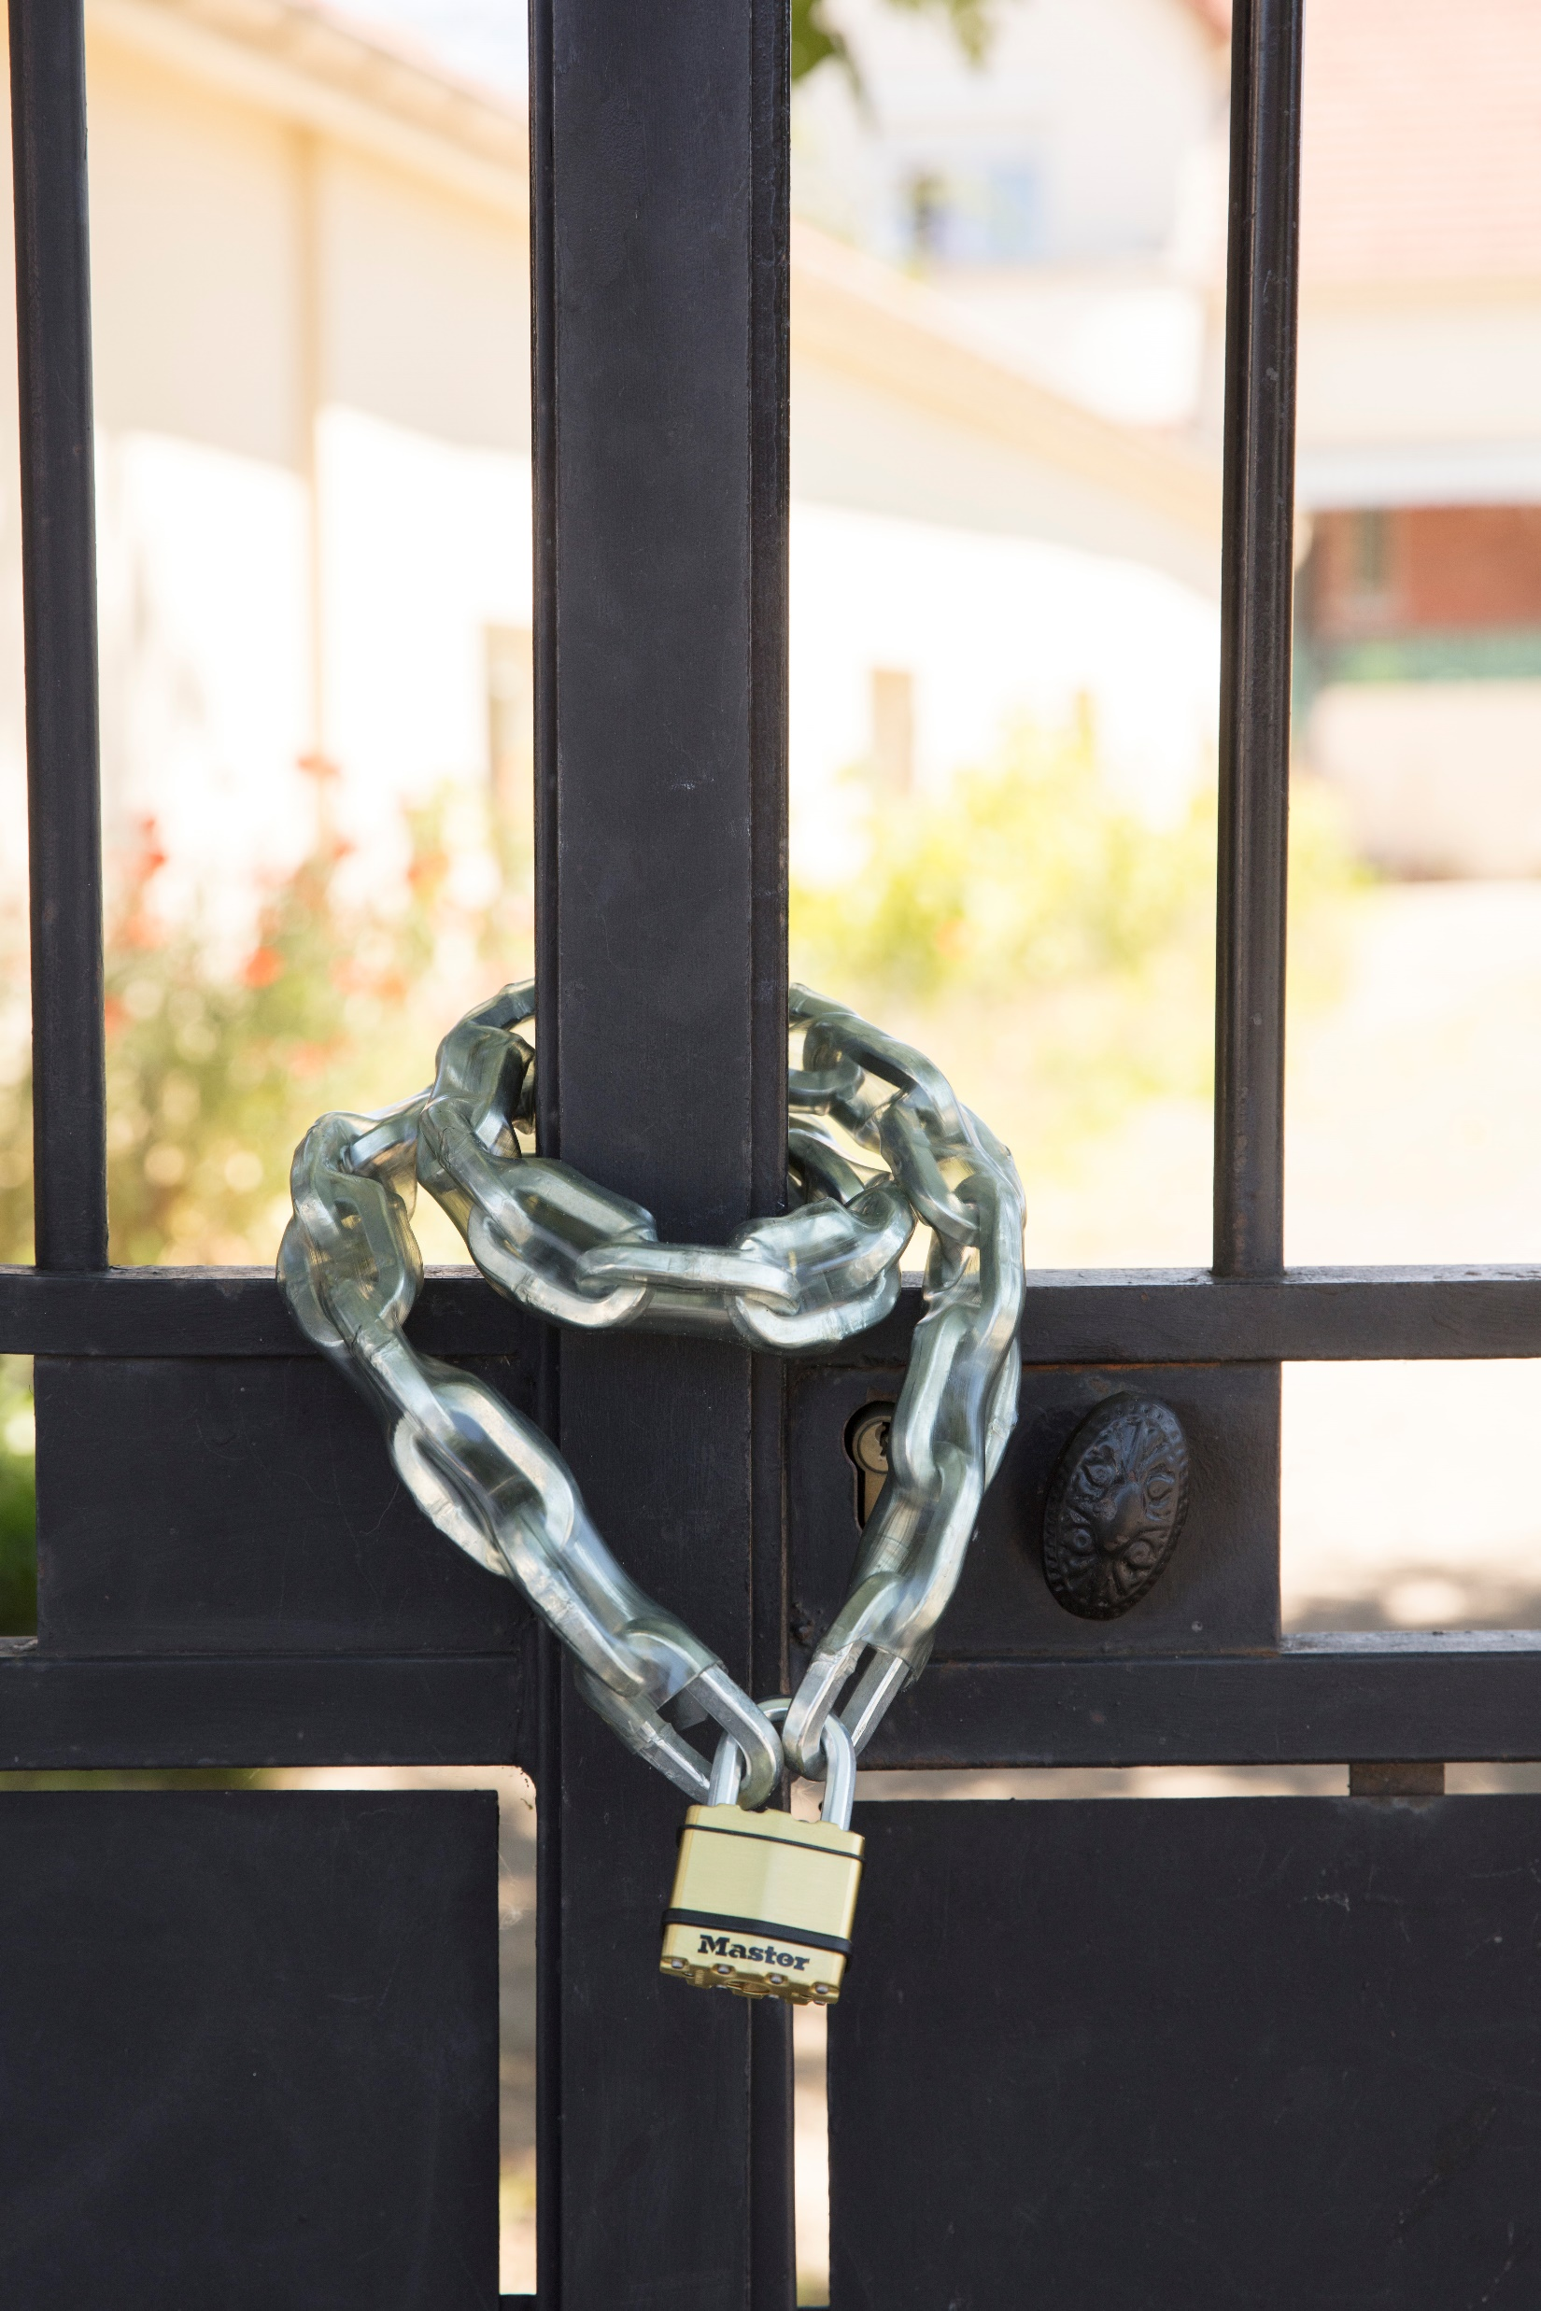
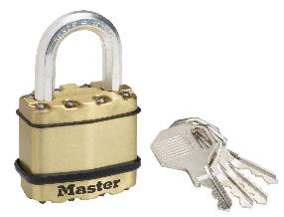
M1BEURD – Cadenas Excell 45mm à clé finition laiton
Idéal pour sécuriser garages, barrières, unités de rangement…
Corps en acier laminé 45mm
Haute sécurité, très résistant aux chocs et au martelage
Protection extérieure en zinc finition laiton
Meilleure résistance aux intempéries
Anse octogonale brevetée en alliage de bore – hauteur 24mm, diamètre 8mm
Résistance maximale au coupe-boulon
Double verrouillage à billes
Résistance maximale à la traction et à l’effet de levier
Cylindre à 4 goupilles
Meilleure résistance au crochetage
Garantie à vie limitée
Référence | M1BEURD
Code EAN | 3-520190-93481-9
Conditionnement | 4 / 24
Prix Tarif HT | €

